Slide 1
В гостях у Ли

Slide 2
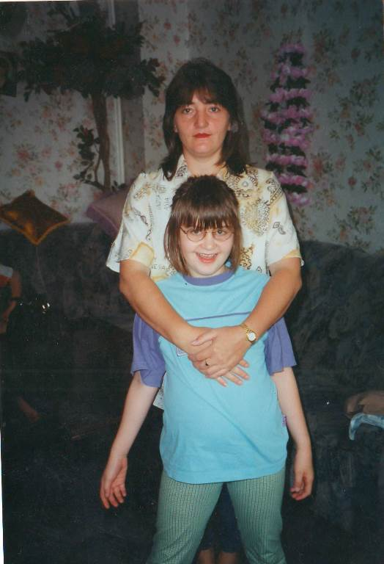
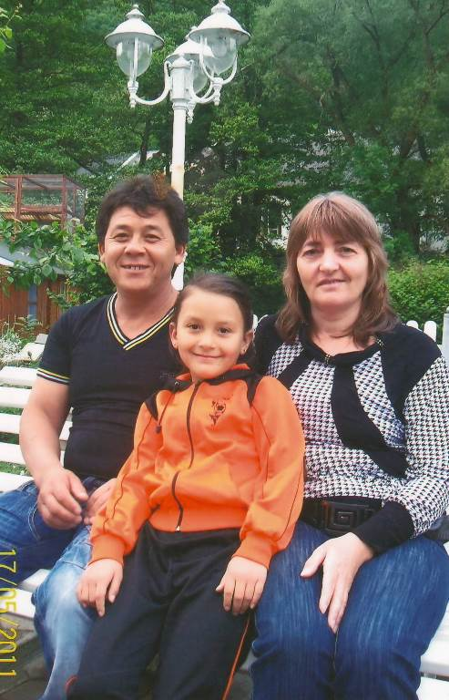
Мама
Мою маму зовут Елена,ей 48 лет.Она добрая,умная,заботливая.Мама любит готовить,у нее это хорошо получается.Она собирает марки-это ее хобби.Мы любим проводить время вместе,т.к на данный момент мама не работает,она проводит много времени со мной.

Slide 3
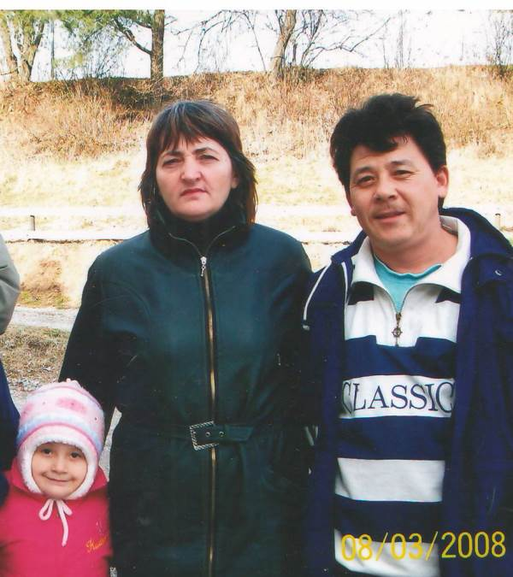
Папа
Моего папу зовут Юрий,ему 49 лет.Он веселый,добрый,улыбчивый.Для меня папа-лучший друг,мы часто с ним смеемся и шутим.Он уделяет мне много времени.Папа мой защитник и моя опора.

Slide 4
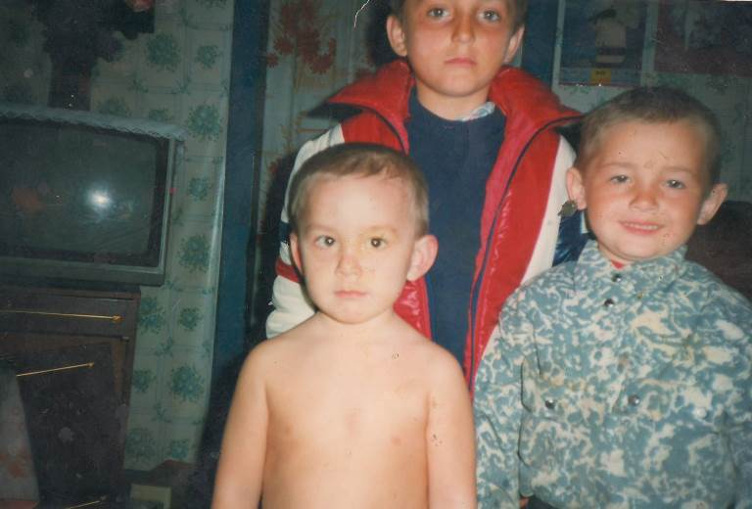
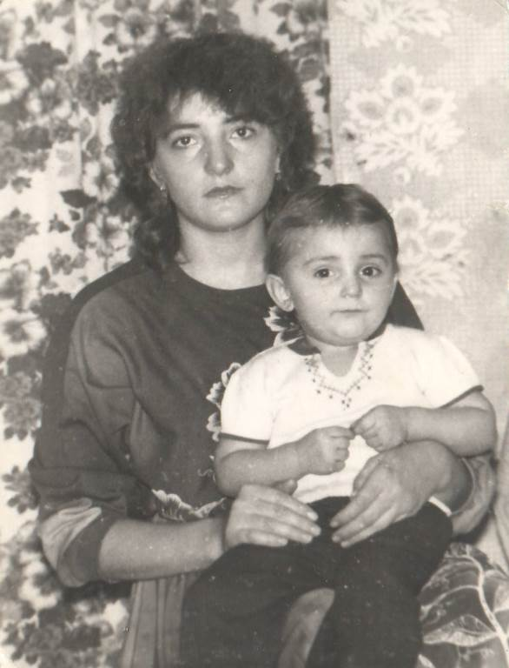
Братья
У меня три брата.Самый старший Роман,ему 29 лет.Он веселый ,красивый.У него уже семья,жена и трое детей.Он любит провить время со своими детьми.
Среднего брата зовут Василий,ему 25 лет.Он милый,хороший.У него жена,он любит проводить с ней время.
Младшего брата зовут Виктор,ему 23 года.Он хорошый,жизнерадостый.Он любит играть в футбол,волейбол.

Slide 5
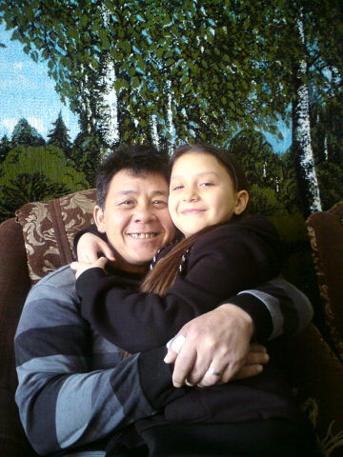
Мама обо мне…
Кристина, внимательная, ласковая, весёлая девочка. Она никогда не сидит на месте, очень любит спорт.

Slide 6
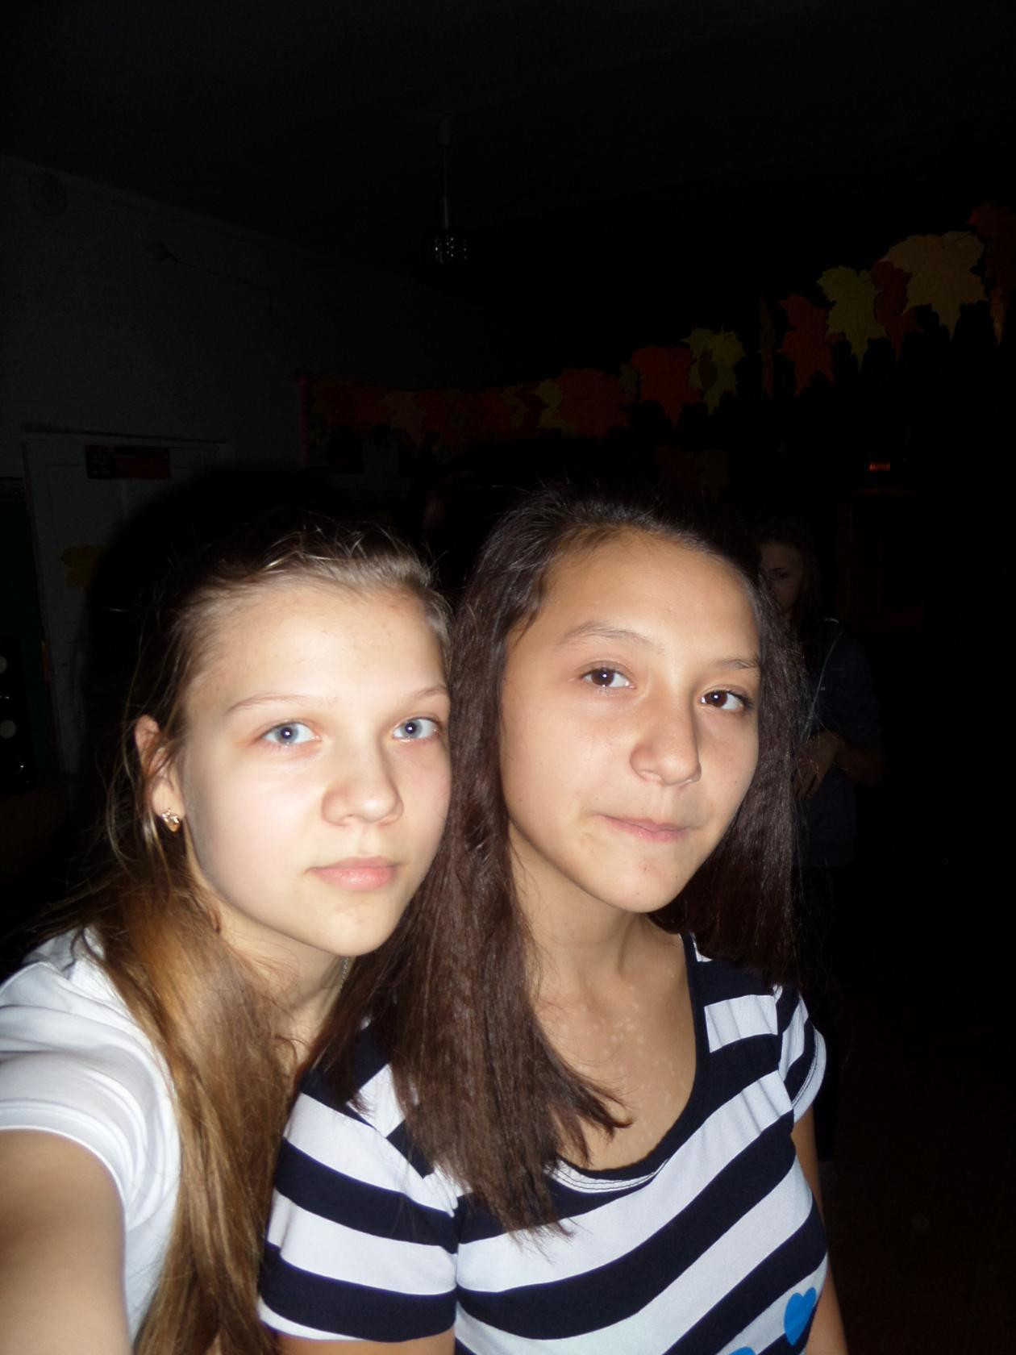
Мнение братьев обо мне
Наша сестрёнка Кристина, очень весёлая девчонка. Мы её очень любим и с удовольствие проводим время вместе, мы ходим в походы, на рыбалку, на каток.

Slide 7
Моя доченька, Кристина- моя радость, моё счастье, моё солнышко.

